Slide 1
RĂZVRĂTIREA GENERALĂ ȘI PATRIARHII
Studiul 3 pentru 16 ianuarie 2016

Slide 2
Începând de la cădere, cartea Genezei ne vorbește de înșelătorii și relații rupte. În timpul acestei perioade, conflictul cosmic s-a împrăștiat pe întreg pământul.
Păcatul lui Cain.
Răzvrătirea antediluvienilor
Experiența lui Avraam.
Conflictul lui Iacov.
Viziunea lui Iosif.

Slide 3
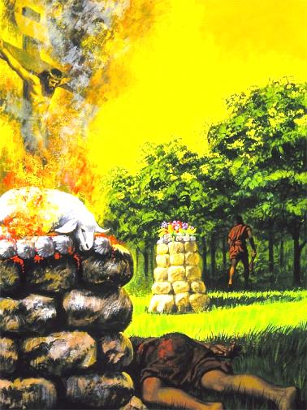
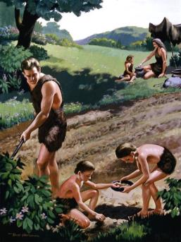
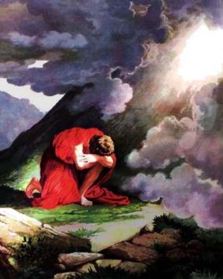
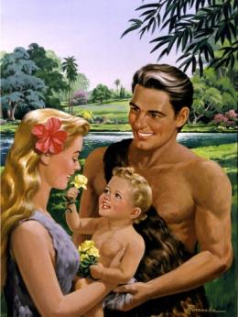
PĂCATUL LUI CAIN
«Domnul a zis lui Cain: „Unde este fratele tău Abel?“ El a răspuns: „Nu ştiu. Sunt eu păzitorul fratelui meu?“(Geneza 4:9)
La nașterea lui Cain, Eva a crezut că L-a născut pe Mesia cel promis, care îi va răscumpăra din păcat. Dar nu a fost așa.
Când și-au adus jertfele, cea a lui Cain a fost respinsă, pe când cea a fratelui său, Abel, a fost acceptată. Atunci, Cain s-a supărat pe Abel în loc să cugete la motivul pentru care adorarea lui a fost respinsă.
Influențat de marele criminal și părinte al minciunii, Cain și-a omorât fratele și apoi a mințit pentru a-și ascunde păcatul («nu știu»).
Răspunsul pe care Cain i l-a dat lui Dumnezeu este sfidător, fără urmă de remușcare.
Nașterea lui Set a adus o rază de speranță, pentru că din sămânța sa urma să vină, în final, Mesia cel promis.

Slide 4
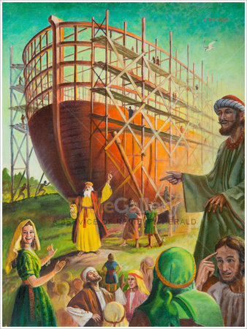
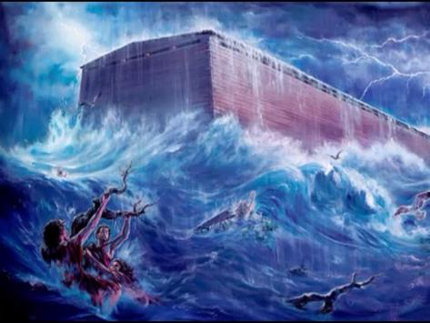
Răzvrătirea antediluvienilor
«Domnul a văzut că răutatea omului era mare pe pământ, şi că toate întocmirile gândurilor din inima lui erau îndreptate în fiecare zi numai spre rău.» (Geneza 6:5)
Căderea în păcat a descendenților lui Cain a fost rapidă.
Deși descendenții lui Set s-au menținut o perioadă fideli lui Dumnezeu, în cele din urmă, întreaga umanitate s-a răzvrătit împotriva Lui.
Pentru a opri radical răzvrătirea, Dumnezeu a readus pământul la forma lui inițială. «pustiu și gol» (Geneza 1:2). «Dar Noe a căpătat milă înaintea Domnului.» (Geneza 6:8).
Acest nou început nu a fost lipsit de probleme. Noe s-a îmbătat. Iar Ham s-a purtat rușinos.
Dar, din nou, era încă speranță în seminția fidelă a lui Sem.

Slide 5
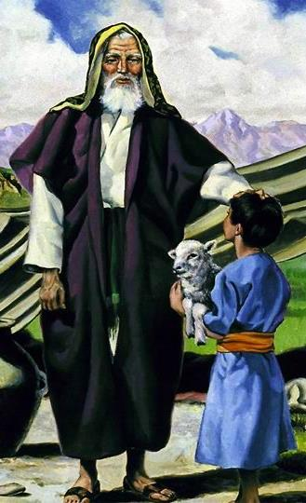
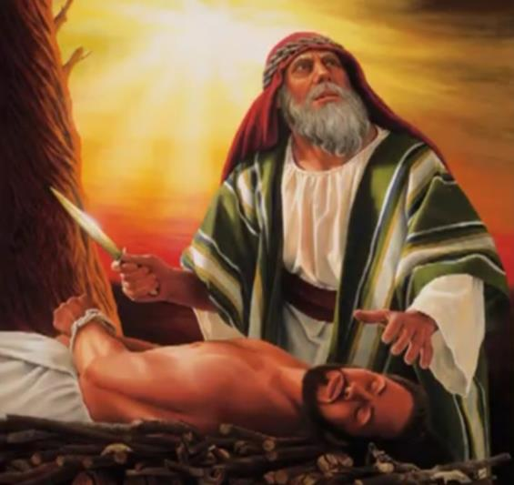
EXPERIENȚA LUI AVRAAM
«Avraam a ridicat ochii şi a văzut înapoia lui un berbec încurcat cu coarnele într-un tufiş; şi Avraam s-a dus de a luat berbecul şi l-a adus ca ardere de tot în locul fiului său.» (Geneza 22:13)
Dumnezeu i-a promis lui Avraam un copil, prin a cărui seminție urmau să fie binecuvântate toate națiunile (Geneza 22:18). Această promisiune i-a repetat-o lui Isaac (Geneza 26:4) și lui Iacov (Geneza 28:14).
Ce legătură are experiența teribilă de a fi nevoit să îți sacrifici fiul promis cu conflictul cosmic între bine și rău?
«Pentru că Avraam dăduse pe față o lipsă de credință în făgăduințele lui Dumnezeu, Satana îl acuzase înaintea îngerilor și înaintea lui Dumnezeu de faptul că a dat greș în a îndeplini condițiile legământului, dovedindu-se astfel nedemn de binecuvântările lui Dumnezeu. Dumnezeu dorea să dovedească înaintea întregului cer credincioșia slujitorului Său, pentru a demonstra că nu poate fi primită decât numai o ascultare desăvârșită cum și pentru a face mai clar Planul de Mântuire înaintea lor.»
E.G.W. (Patriarhi și profeți, pag. 154)

Slide 6
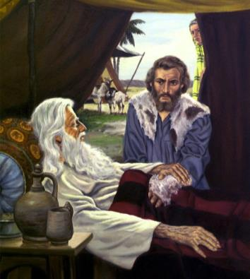
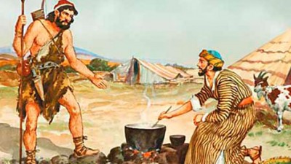
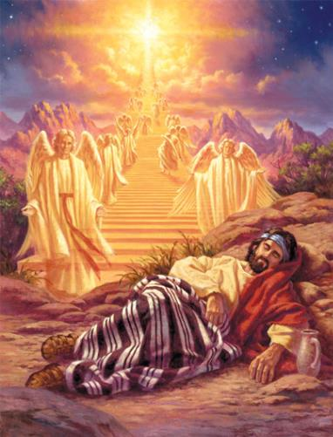
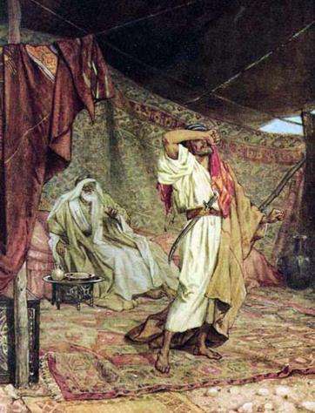
CONFLICTUL LUI IACOV (I)
«Iată, Eu sunt cu tine; te voi păzi pretutindeni pe unde vei merge, şi te voi aduce înapoi în ţara aceasta; căci nu te voi părăsi, până nu voi împlini ce-ţi spun.» (Geneza 28:15)
Și-a obligat fratele să își vândă dreptul de întâi născut și apoi și-a înșelat tatăl pentru a-i fura binecuvântarea lui Esau.
Reacția lui Esau a fost tranșantă: își va ucide fratele. Din acest motiv, Rebeca l-a trimis departe pe Iacov.
În disperarea lui, Dumnezeu i-a ieșit în întâmpinare și l-a binecuvântat.
În ciuda greșelilor sale, Dumnezeu nu vedea în el pe Iacov (înșelătorul) ci pe Israel (cel ce se agață de Dumnezeu cu toată puterea sa).

Slide 7
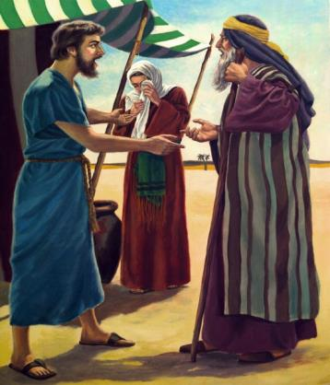
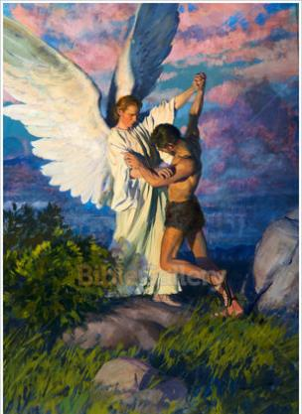
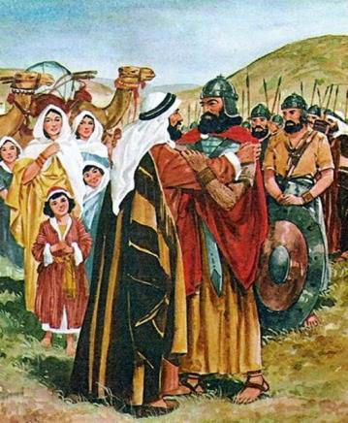
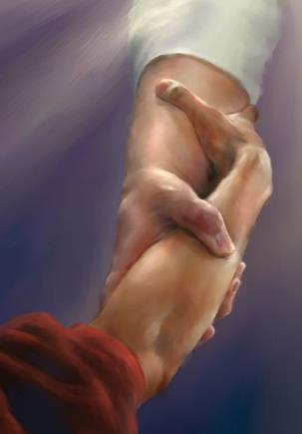
CONFLICTUL LUI IACOV (II)
«Izbăveşte-mă, Te rog, din mâna fratelui meu, din mâna lui Esau! Căci mă tem de el, ca să nu vină şi să mă lovească, pe mine, pe mame şi pe copii.» (Geneza 32:11)
După 20 de ani în care a fost înșelat de socrul său, Iacov decide să se întoarcă acasă.
A fost urmărit de Laban, dar Dumnezeu l-a scăpat (Geneza 31:29). Dar când fratele său i-a ieșit în întâmpinare cu 400 de oameni înarmați, inima i s-a înmuiat.
După o noapte de rugăciune, a luptat cu Dumnezeu și s-a agățat de El. Lupta se încheie cu un Iacov șchiop și neajutorat. Când Esau îl vede pe Iacov neajutorat și umilit s-a gândit că nu mai este un pericol pentru el și a hotărât să îi scape viața.
Dacă dorim să fim biruitori în luptă, să ne legăm de Dumnezeu așa cum a făcut Iacov. El ne va scăpa de atacurile Satanei și ne va face să intrăm în Țara Făgăduită.

Slide 8
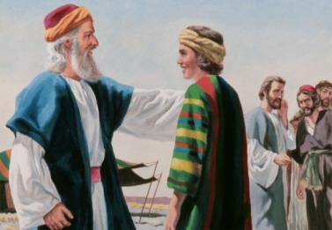
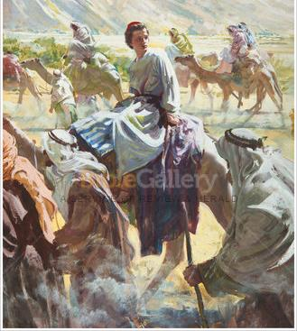
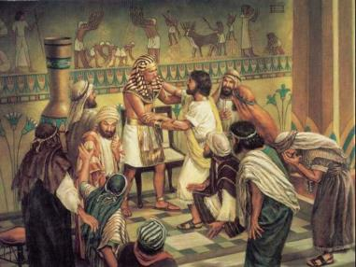
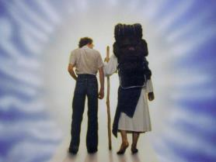
VIZIUNEA LUI IOSIF
«Acum, nu vă întristaţi şi nu fiţi mâhniţi că m-aţi vândut ca să fiu adus aici, căci ca să vă scap viaţa m-a trimes Dumnezeu înaintea voastră.» (Geneza 45:5)
O haină pestriță, două vise și un tată care își trimite mezinul să își spioneze frații. O poveste care se termină tragic.
În timp ce se îndepărta de casă, Iosif a făcut un pact cu Dumnezeu de a-L sluji indiferent de circumstanțe. Iar circumstanțele au fost dificile timp de mai mulți ani.
Fiind al doilea din impărăție, Iosif ar fi putut să se răzbune pe frații săi. Dar el vedea mai departe decât gelozia lor. Vedea intervenția lui Dumnezeu în viața sa, în cea a familiei sale și în viața fiecărei persoane de pe acest pământ.
Azi avem nevoie de viziunea lui Iosif. Să vedem mai departe de oameni și circumstanțe. Să-L vedem pe Dumnezeu luându-ne de mână, împlinindu-și scopul în această lume, în familia noastră, în noi.

Slide 9
«Numai astfel poate fi adus la îndeplinire planul lui Dumnezeu prin chemarea poporului Său, de la Avraam, pe câmpiile Mesopotamiei, şi până la noi, cei de azi. El zice: „Te voi binecuvânta şi vei fi o binecuvântare” (Geneza 12, 2). Cuvintele Domnului Hristos, vestite prin profetul evanghelist, repetate în Predica de pe Munte, sunt pentru noi, cei care trăim în această generaţie de pe urmă: „Scoală-te, luminează-te! Căci lumina ta vine şi slava Domnului răsare peste tine” (Isaia 60, 1). Dacă peste duhul vostru a răsărit slava Domnului, dacă aţi privit frumuseţea Sa, neîntrecută între zeci şi mii, şi pe Acela care este cu totul plăcut, dacă sufletul vostru a ajuns să oglindească în afară prezenţa Sa, atunci vouă vă este trimis acest cuvânt din partea Mântuitorului. Aţi stat voi împreună cu Domnul pe Muntele schimbării la faţă? Jos, în câmpie, sunt suflete robite de Satana; ele aşteaptă un avânt de credinţă şi rugăciune, ca să le elibereze.»
E.G.W. (Cugetări de pe Muntele Fericirilor, pag. 43)

